Slide 1
?
第三篇 相互作用和场
第十章 运动电荷间的相互作用和稳恒磁场
第十章第一讲
四川大学《大学物理》
本章共5.5讲

Slide 2
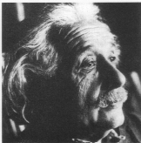
第十章 运动电荷间的相互作用 稳恒磁场
我曾确信，在磁场中作用在一个运动物体上的电动力不过是一种电场力罢了，正是这种确信或多或少地促使我去研究狭义相对论。
——爱因斯坦
学时：10

Slide 3
结构框图
运动电荷间的相互作用
磁场 稳恒磁场
磁感应
强度
毕-萨定律
磁场的高斯定理
磁场的基本性质
安培环路定理
洛仑兹力
带电粒子在磁场中的运动
霍耳效应
安培定律
磁力和磁力矩
磁力的功
顺磁质、抗磁质和铁磁质的磁化
磁场强度
介质中的安培环路定理

Slide 4
重点
基本概念：磁感应强度，磁通量，电流磁矩，
基本规律：磁场叠加原理，
毕－萨定律及其应用，
稳恒磁场高斯定理和环路定理，
磁场的基本性质（无源场、涡旋场）
基本计算：稳恒磁场 分布，
洛仑兹力，安培力，磁力矩，
难点
运动电荷之间的相互作用，磁场是电场的相对论效应，
磁介质，

Slide 5
§ 10.1 运动电荷间相互作用
磁场是从哪里来的？？？
要求：了解处理问题的思路，理解结论的物理意义
？
出发点：讨论运动电荷间相互作用
具体含义

Slide 6
上一章讨论的电相互作用：
场源电荷相对于观察者静止（静电场）
求解 分布
场中检验电荷受力
无论检验电荷相对于观察者（场源电荷）运动或静止：
本节讨论的“运动”电荷相互作用
不是指场源电荷与检验电荷间相对运动.
而是指对观察者而言，场源电荷、检验电荷是运动的.

Slide 7
场源电荷相对于观察者运动
其电场如何分布？
场中检验电荷
受力如何？
（非静电场）
一. 运动电荷周围的电场
前提：
（1）在不同参考系中，电荷的电量 不变.
（ 为相对论不变量）
（2）高斯定理对运动电荷电场仍成立.
（高斯定理比库仑定律普遍）
（3）洛仑兹变换适用.

Slide 8
以一个特例来研究运动电荷的电场，所选研究对象：
极板为正方形的平行板电容器电场
：固接于观察者
：固接于电容器
（a）讨论 电场
（b）讨论 电场
+
+
-
-

Slide 9
中:电容器静止（ 情况相同）
带电量：
边长（原长）：
电荷密度：
电场分布：
板外
板间

Slide 10
中:电容器以速率 沿 轴运动.
带电量:
边长:
电荷密度:

Slide 11
S′系中静电场分布:面对称性
S 系中非静电场分布: 仍有面对称性.

Slide 12
电场分布:仍有面对称性;高斯定理仍成立.
板外
板间
即在 方向上

Slide 13
（b）
带电量:
边长:
板间距离缩短
电荷密度：
电场分布
即在 方向上

Slide 14
推广：运动电荷电场分布的一般规律.
在电荷相对其静止的参考系中：
（静电场）
在电荷相对其运动的参考系中：
（运动电荷电场）
平行于相对速度 方向的场强分量不变.
垂直于相对速度 方向的场强分量扩大 倍.
γ

Slide 15
电场强度在不同惯性系中的变换公式：
当场源电荷相对于观察者沿 方向以 匀速运动时：

Slide 16
[例一] 在S系中以 沿x 轴匀速运动点电荷q 的电场.
（电场对x轴旋转对称分布，可只讨论xy平面内的情况。）
建立固接于 的 系：
q
q

Slide 17
式中 至场点位矢
与 夹角.
q
讨论：
与 系中（静电场）比较可知E（）分布：

Slide 18
比较：
在 系中（静电场 球对称分布）
在 S 系中（运动电荷的电场， 无球对称性）
对 方向旋转对称分布

Slide 19
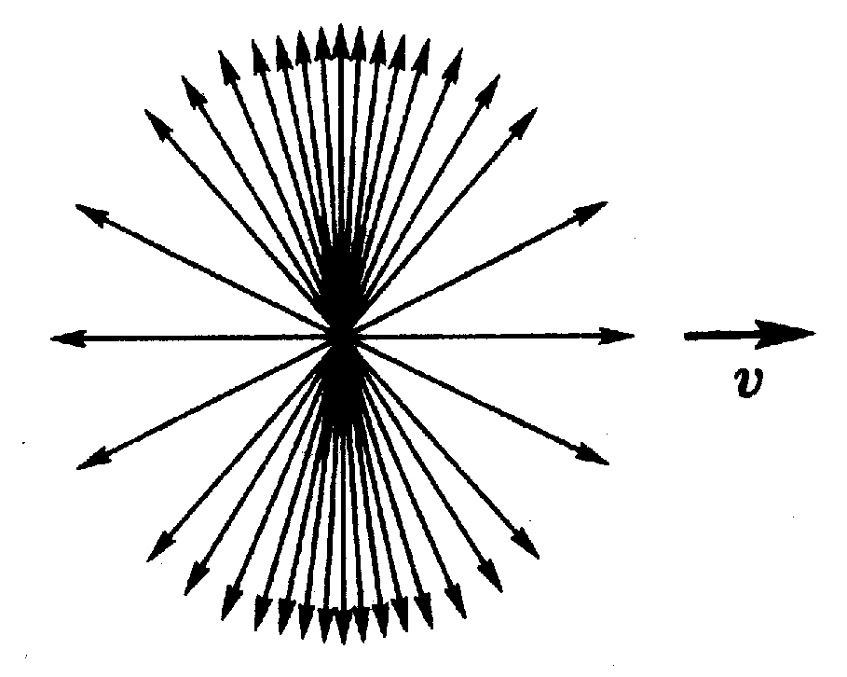
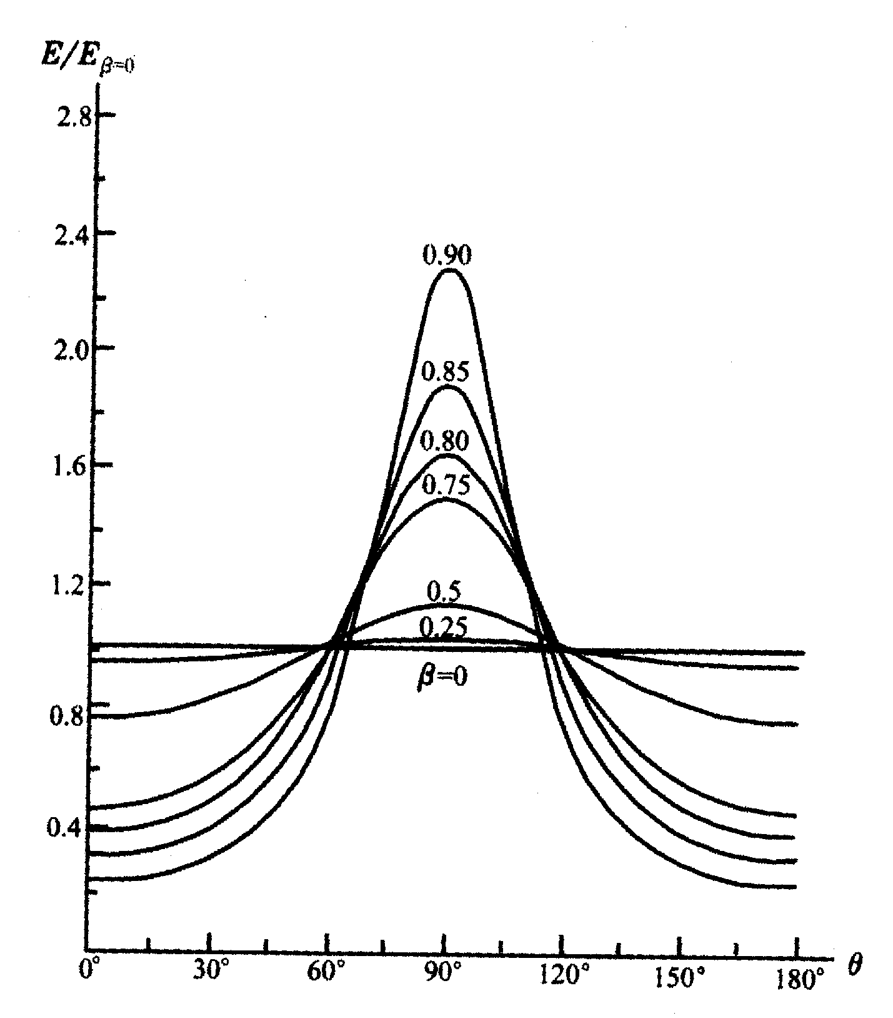
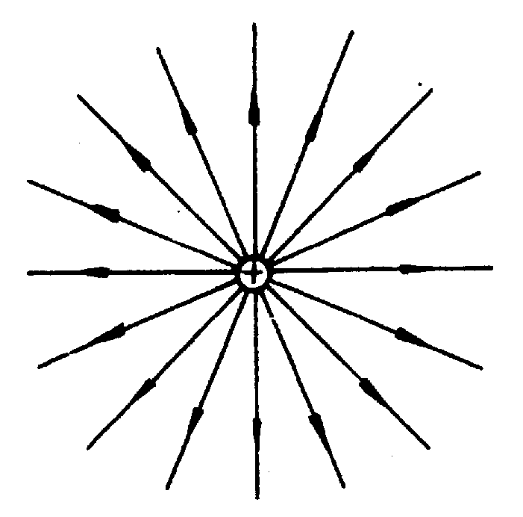
运动电荷的电场
二者比较
静止电荷的电场

Slide 20
二. 运动电荷间的相互作用
问题：S系（观察者）中
场源电荷以 运动
检验电荷以 运动
求场源电荷与检验电荷的相互作用
思路：
因为只知在场源电荷相对观察者静止时有
成立.，所以先在固结于场源电荷的 系中求 ，
再用相对论变换
至 系中

Slide 21
由 ：
设 系中：
由p270 10.1-4 式有：
得：

Slide 22
将 变换回 S 系：
相对论力的变换式：
（教材P185 8.4-13式 ）
将 变换回 S 系时要用到速度变换

Slide 23
设 系中
检验电荷 以 运动：
由洛伦兹速度变换
（P164 8.2-14 式）

Slide 24
代入相对论力的变换公式（P185 8.4-13式）得：
系

Slide 25
得在 系中看来，以 运动的场源电荷和以 运动的检验电荷间相互作用：
（教材p274*）
只与场源电荷有关
令
为磁感应强度
得：
电场力
磁场力

Slide 26
运动电荷间的相互作用：
检验电荷相对于观察者的速度
场源电荷相对于观察者的速度
磁感应强度：
磁场力：
与场源电荷、检验电荷相对于观察者的速度均有关。
电场力：
与场源电荷相对于观察者的速度有关；与检验电荷相对于观察者的速度无关。

Slide 27
所以磁场力只是运动电荷相互作用力的一部分，不
是空间又出现了一个新的场， 而是为了处理问题方
便，人为地定义了一个新的场 ——磁场.
磁场是电场的相对论效应。
我曾确信，在磁场中作用在一个运动物体上的电动力不过是一种电场力罢了，正是这种确信或多或少地促使我去研究狭义相对论。
——爱因斯坦
注意：在电磁学中，无论速度多么小（v<<c），伽利略变换都不适用，电磁场的变换必须应用相对论变换。
电磁场是统一的整体，在不同条件下表现形式不同，
其物理图象是：

Slide 28
静止电荷 — 激发静电场
场源电荷
激发电场
运动电荷
（相对于观察者 ）
激发磁场
静止 —— 只受电场力
检验
电荷
电场力
运动
（相对观察者 ）
磁场力

Slide 29
要求：
对磁场的来源，电磁场的统一性，在不同条件
下的表现形式形成清晰的物理图象；
从物理学认识客观世界规律，探求事物的本质
及其相互关系的方法中得到启发。
电现象
电流的磁效应
麦克斯韦
方程
磁场是电场的
相对论效应
磁现象
电磁感应

Slide 30
§ 10.2 磁感应强度 毕 — 沙定律及其应用
一. 磁感应强度
1. 定义：
磁场是电场的相对论效应
[例]
相对于观察者以 匀速直线运动的点电荷的磁场.
解：
将
代入

Slide 31
定义真空磁导率：
在 条件下
得：
大小：
方向：右手螺旋法则，垂直于
、 决定的平面

Slide 32
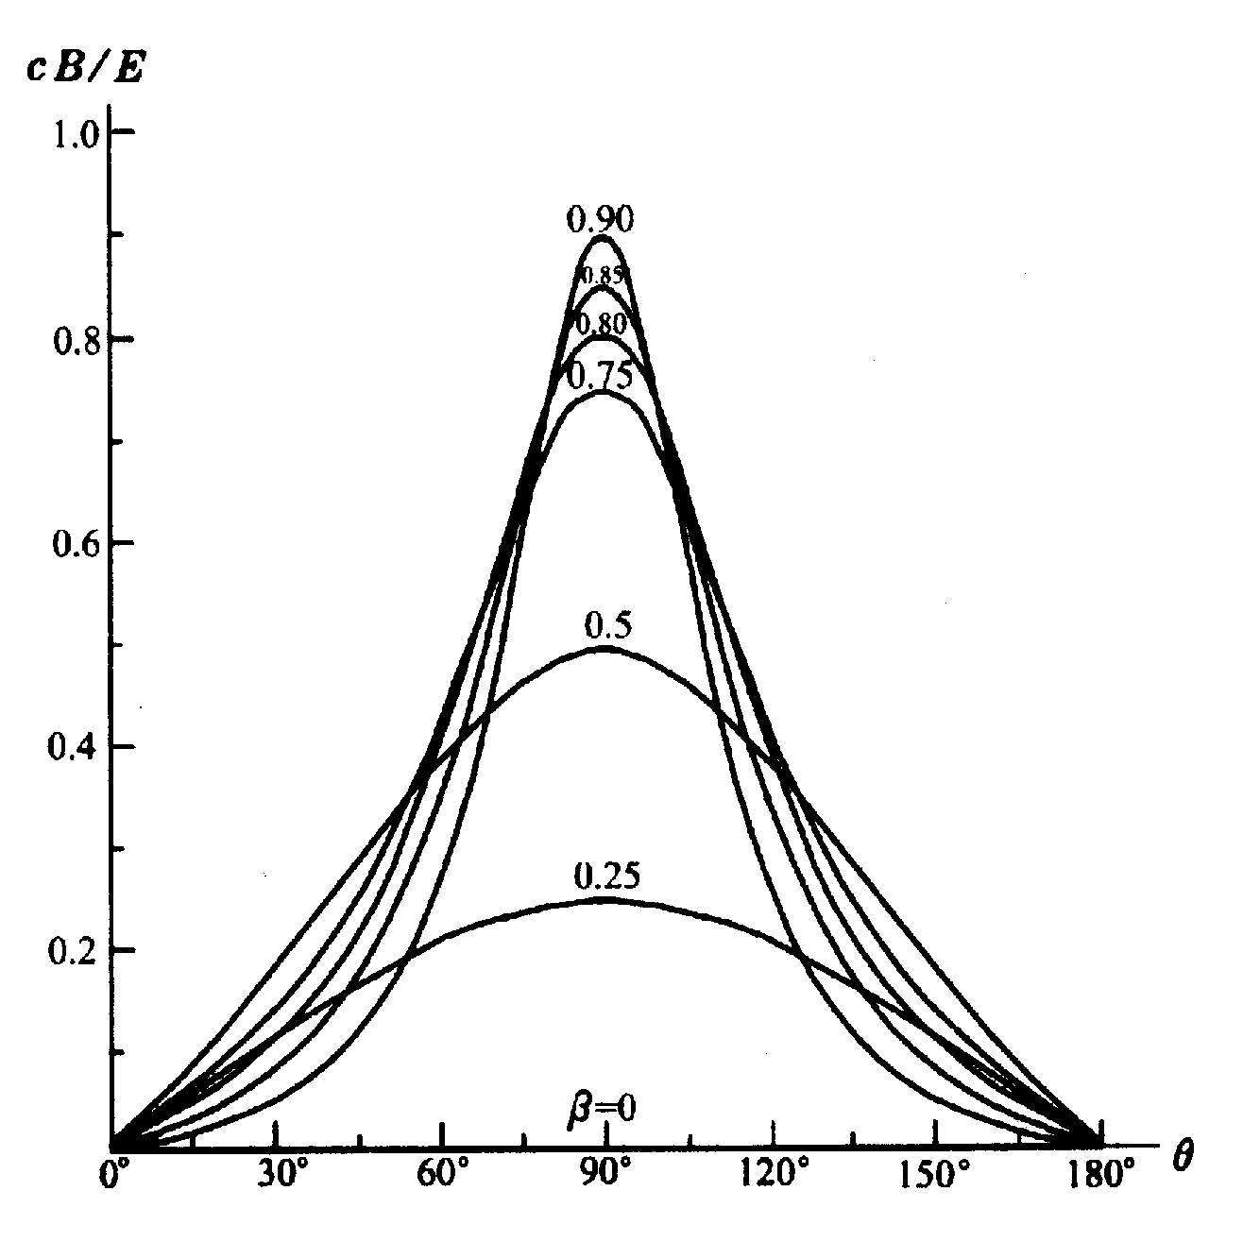
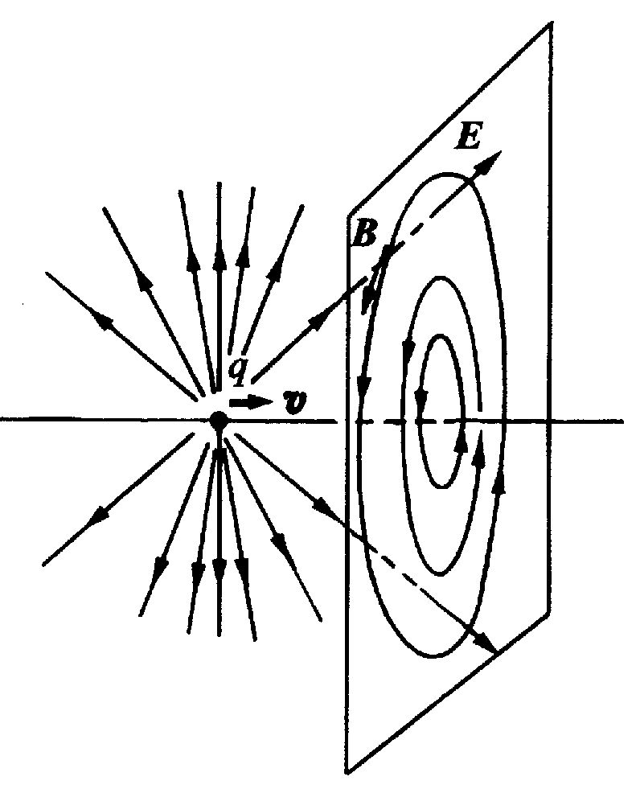
运动电荷的电场
二者比较
磁感应线在y、z平面附近更密集，电荷携带着这样的磁场分布向前运动。
运动电荷的磁场

Slide 33
2. 磁场叠加原理
如果空间不止一个运动电荷，则空间某点总磁感应强度等于各场源电荷单独在该点激发的磁感应强度的矢量和：
练习： p 309 10-5
已知：
求：
解：
在L上取
的大小，方向？

Slide 34
以 沿 运动
各 在 点处 同向：
方向垂直于纸面向里.

Slide 35
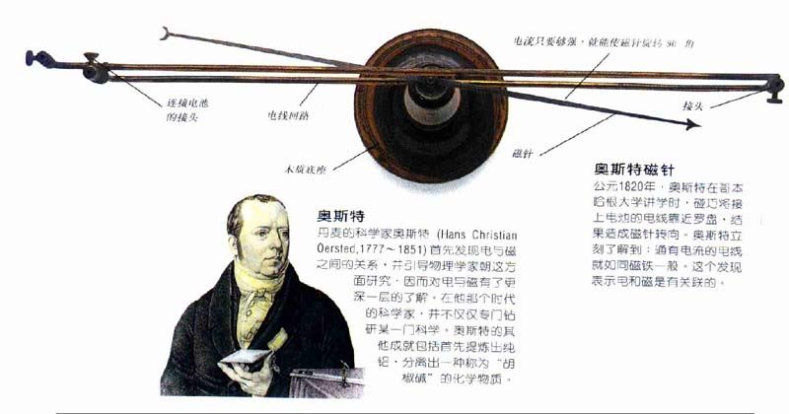
二 .毕 — 沙—拉定律
历史之旅
1820 年4月: 丹麦物理学家奥斯特（1777～1851）发现电流的磁效应。
“猛然打开了科学中一个黑暗领域的大门。”
——法拉第

Slide 36
历史之旅
1820 年8月:
法国物理学家阿拉果在瑞士得到消息，并于9月向法国科学院介绍了奥斯特实验，引起极大反响。
1820年10月：
法国物理学家毕奥和沙伐尔发表《运动的电传递给金属的磁化力》，提出直线电流对磁针作用的实验规律。
法国数学、物理学家拉普拉斯由实验规律推出载流线段元（电流元）磁场公式。毕奥和沙伐尔用实验验证了该公式。

Slide 37
毕－ 沙－拉定律：电流元产生磁场的规律
.
与点电荷电场公式的作用、地位等价
求解电流磁场分布基本思路：
将电流视为
电流元的集合
电流元磁场公式
磁场叠加原理
电流磁场分布

Slide 38
推证：
运动点电荷磁场
磁场叠加原理
出发点
设：
电流元 , 截面积
.
载流子电量 ，密度 ，漂移速度
则：电流元中载流子数
每个载流子在场点 处磁场
电流元在场点 处磁场

Slide 39
.
电流元在场点 处磁场
大小：
方向：
右手法则

Slide 40
小结：
磁感应强度：
磁场叠加原理：
相对于观察者以 匀速直线运动的点电荷的磁场：
电流元 的磁场（毕 — 沙定律）：

Slide 41
?
第三篇 相互作用和场
第十章 运动电荷间的相互作用和稳恒磁场
第十章第二讲
本章共5.5讲

Slide 42
习题课 毕 — 沙定律应用
求解电流磁场分布基本思路：
将电流视为电流元
（或典型电流）
的集合
电流元（或典型电流）磁场公式
和磁场叠加原理
电流磁场分布
[例一] 直线电流的磁场
已知：
求： 分布
解： 建立如图坐标

Slide 43
在直电流（AB）上取电流元
各电流元在P 点 同向
统一变量：

Slide 44
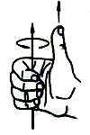
式中
场点到直电流距离
起点到场点矢径与I方向的夹角
终点到场点矢径与I方向的夹角
讨论：
1. 无限长直电流：
内密外疏

Slide 45
讨论：
2. 直导线及其延长线上点
练习：半径R ，无限长半圆柱金属面通电流I ，求轴线上磁感应强度
解：通电半圆柱面 —
电流管（无限长直电流）集合.

Slide 46
方向如图
由对称性：
沿 方向

Slide 47
[例二] 圆电流轴线上的磁场（ ）
解：在圆电流上取电流元
方向如图
各电流元在 点 大小相等，方向不同，由对称性：
z
y

Slide 48
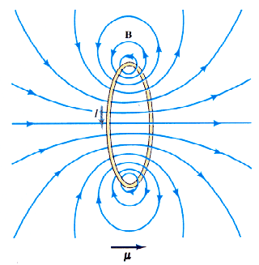
（右螺旋法则）
轴线上

Slide 49
讨论：
1. 定义电流的磁矩
电流所包围的面积
规定正法线方向： 与 绕向成右旋关系
圆电流磁矩：
圆电流轴线上磁场：
2. 圆心处磁场

Slide 50
讨论：
3. 画 B－x 曲线
练习：求下图中

Slide 51
练习.亥姆霍兹圈：两个完全相同的 N 匝共轴密绕短线圈，其中心间距与线圈半径 R 相等，通同向平行等大电流 I。求轴线上 之间任一点P 的磁场.
实验室用近似均匀磁场

Slide 52
[例三]均匀带电球面( ), 绕直径以 匀速旋转
求球心处
解：
等效
旋转带电球面 许多环形电流
取半径 的环带
等效圆电流：

Slide 53
方向如图
写成矢量式：

Slide 54
练习.
已知：
求：
思考：
写成矢量式：

Slide 55
[例四]带电圆环（ ）顺时针旋转（ ）求
解1：
对否？

Slide 56
解2：
解1.错误；解2.正确！

Slide 57
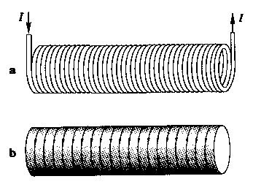
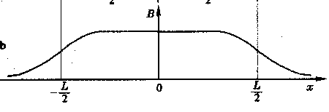
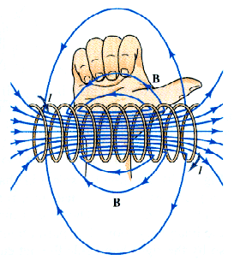
自学 p278 [例4]
载流密绕直螺线管轴线上磁场.
思路：将螺线管视为由多匝紧密排列的圆电流组成。建立如图坐标系，由圆电流轴线上的磁场分布和磁场叠加原理计算。
x₁
o
x₂
L
x
P
方向由右手螺旋定则确定

Slide 58
特例：无限长（ ）载流直螺线管内的磁场：
(下讲用安培环路定理求解)
小结：
一.用毕 — 沙定律求 分布
（1）将电流视为电流元集合（或典型电流集合）
（2）由毕 — 沙定律（或典型电流磁场公式）得
（3）由叠加原理： （分量积分）
二.电流的磁矩

Slide 59
三.部分典型电流磁场公式：
1. 无限长直电流：
2. 圆电流轴线上磁场：
圆电流圆心处磁场：
3. 无限长载流直螺线管内的磁场：

Slide 60
容易混淆的静电场与稳恒磁场公式比较
点电荷电场
相对于观察者以 匀速直线运动的点电荷的磁场
电流元 的磁场
无限长均匀带电直线的电场
无限长直电流的磁场
（环绕电流）

Slide 61
容易混淆的静电场与稳恒磁场公式比较
均匀带电圆环轴线上电场
圆电流轴线上磁场
带电圆环圆心处电场
圆电流圆心处磁场

Slide 62
§ 10.3 磁场的高斯定理和安培环路定理
描述空间矢量场一般方法
用场线描述场的分布
用高斯定理，环路定理揭示场的基本性质
一. 磁场高斯定理
切向：该点 方向
疏密：正比于该点 的大小
1.磁感应线
闭合， 或两端伸向无穷远；
与载流回路互相套联；
互不相交.
特点

Slide 63
2. 磁通量
通过磁场中某给定面的磁感应线的总条数
微元分析法（以平代曲，以恒代变）
对封闭曲面，规定外法向为正方向。
进入的磁感应线
穿出的磁感应线

Slide 64
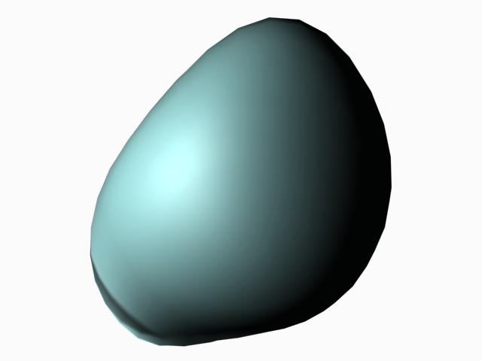
3. 磁场的高斯定理
穿过磁场中任意封闭曲面的磁通量为零：
磁场是无源场
磁感应线闭合成环，无头无尾；
不存在磁单极.

Slide 65
介绍：寻求磁单极问题
1.理论需要
（1）对称性需要
电荷
运动磁荷？
变化磁场
磁荷？
运动电荷
变化电场
产生
电场
产生
磁场
麦克斯韦方程尚不对称，暗示对电磁现象认识不完全
（2）解释电荷量子化要求（狄拉克理论）
（ n为整数）
基本电荷
基本磁荷

Slide 66
（3）大统一理论要求：
带有自发对称破缺的规范场理论得出磁单极质量
大统一能量尺度
基本磁荷
大爆炸初期形成 . 至今含量如何？
2. 实验探求（1931 年 — 今）
1975 年：美国加州大学，休斯敦大学联合小组报告 .用装有宇宙射线探测器气球在40 km 高空记录到电离特强离子踪迹， 认为是磁单极 . 后来被证实为一次虚报.

Slide 67
1982 年：美国斯坦福大学报告，用 d=5 cm 的 超导
线圈放入 D=20 cm 超导铅筒.由于迈斯纳效应屏蔽
外磁场干扰，只有磁单极进入会引起磁通变化 ，
运行151 天 ，记录到一次磁通突变 . 改变量与
狄拉克理论相符 。 但未能重复，为一悬案.
人类对磁单极的探寻从未停止，一旦发现磁单极，将改写电磁理论.根据对应原理，旧理论将成为新理论在极限条件下的特例。

Slide 68
练习.
已知：I，a，b，l 求：
解：

Slide 69
?
第三篇 相互作用和场
第十章 运动电荷间的相互作用和稳恒磁场
第十章第三讲
本章共5.5讲

Slide 70
§ 10.3 磁场的高斯定理和安培环路定理（续）
一般方法：
用高斯定理和环路定理描述空间矢量场的性质。
一. 磁场高斯定理
比较
高斯定理
环路定理
静电场
有源场
保守场
稳恒磁场
？
无源场

Slide 71
二.稳恒磁场的安培环路定理
1.导出： 可由毕 — 沙定律出发严格推证
采用： 以无限长直电流的磁场为例验证
推广到任意稳恒电流磁场（从特殊到一般）
1）选在垂直于长直载流导线的平面内，以导线与平面交点o为圆心，半径为 r 的圆周路径 L，其指向与电流成右旋关系。

Slide 72
若电流反向：
与环路绕行方向成右旋关系的电流对环流的贡献为正，反之为负。
与L 绕向成右旋关系
与L 绕向成左旋关系
如果规定
统一为：

Slide 73
2）选择在垂直于导线平面内围绕电流的任意闭合路径
Ⅹ
如果规定与L 绕向成右旋关系 ，反之
统一为：

Slide 74
3）闭合路径不包围电流
穿过 的电流：对 和 均有贡献
不穿过 的电流：对 上各点 有贡献；
对 无贡献。

Slide 75
4）闭合路径不在垂直于电流的平面内

Slide 76
5）空间存在多个长直电流时
由磁场叠加原理

Slide 77
2.推广：稳恒磁场的安培环路定理
稳恒磁场中，磁感应强度 沿任意闭合路径 的线积分（环流）等于穿过闭合路径的电流的代数和与真空磁导率的乘积.
成立条件：稳恒电流的磁场
场中任一闭合曲线 — 安培环路（规定绕向）
环路上各点总磁感应强度（包含空间穿过 ，
不穿过 的所有电流的贡献）

Slide 78
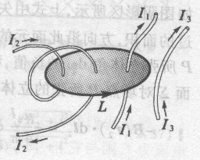
穿过以 为边界的任意曲面的电流的代数和.
与L 绕向成右旋关系
与L 绕向成左旋关系
规定：
例如：

Slide 79
注意：
与空间所有电流有关
的环流：只与穿过环路的电流代数和有关
穿过 的电流：对 和 均有贡献
不穿过 的电流：对 上各点 有贡献；
对 无贡献
安培环路定理揭示磁场是非保守场（无势场，涡旋场）

Slide 80
比较
高斯定理
环路定理
静电场
有源场
保守场、有势场
稳恒磁场
无源场
非保守场、无势场
（涡旋场）

Slide 81
三 .安培环路定理的应用
——求解具有某些对称性的磁场分布
适用条件：稳恒电流的磁场
求解条件：电流分布（磁场分布）具有某些对称性，
以便可以找到恰当的安培环路 ，使积分
能够计算，成为B与路径长度的乘积形式，从而方
便地求解

Slide 82
[例一] 无限长均匀载流圆柱体 内外磁场.
（电流分布均匀。）
对称性分析：
在 平面内，作以 为中心、半径 的圆环 ，
上各点等价： 大小相等，方向沿切向 。
以 为安培环路 ，逆时针绕向为正:
+

Slide 83
R
方向与 指向满足右旋关系

Slide 84
思考：无限长均匀载流直圆筒 曲线？
方向与 指向满足右旋关系
等价于全部电流集中于轴线的无限长直电流

Slide 85
练习：无限长均匀载流圆柱体（ ）如图，求通过
截面 （ ）的磁通量.
.
解：磁场分布
方向如图所示
微元分析法：取

Slide 86
[例二] 无限长载流直螺线管的磁场（ 线密绕）
，对邻近场点
单位长度上的匝数
模型：螺距为零，视为一系列平行圆电流紧密排列。
回顾：P 278 [例4]载流直螺线管轴线上磁场.
无限长：
载流圆截面直螺线管内轴线上的磁场：

Slide 87
本题作更一般的讨论。
解：对称性分析：
p₁
p₂
无限长：M、1 、2 面均可视为中垂面，其上离轴线距离相等的点彼此等价，其磁感应强度大小、方向相同。
又：1 、2 面到 M 距离相等，关于 M 镜像对称， 是轴矢量，可如下证明管内各点磁感应强度方向只能与轴线平行。

Slide 88
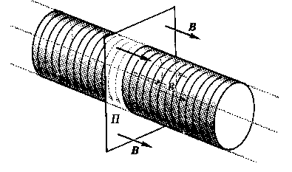
轴矢量（赝矢量）
要
p₁
p₂
只能平行于轴线，
不能有垂直于轴线的分量。
∴无限长载流直螺线管磁场：
平行于轴任一直线上各点
大小相等，方向沿轴，

Slide 89
下面证明螺线管内外磁场均匀：
在螺线管内作如图矩形回路abcd，其包围的电流为零，由安培环路定理：

Slide 90
螺线管内磁场是均匀的。
在螺线管外作如图矩形回路 ，
同理可证螺线管外的磁场也是均匀的。

Slide 91
下面说明螺线管内外磁场大小：
实际问题：有限长载流螺线管在无限远处磁场为零。
理想模型：对R << L, 邻近处场点 无限长载流螺线管，
其内部磁场均匀， 在轴线方向无限远处磁场不为零，
姑且认为在非轴线方向无限远处磁场为零。
螺距为零，
磁感应线
不泄漏。
又：螺线管外的磁场是均匀的。

Slide 92
下面求螺线管内磁场：
作矩形安培环路如图，
规定：
+
由安培环路定律：

Slide 93
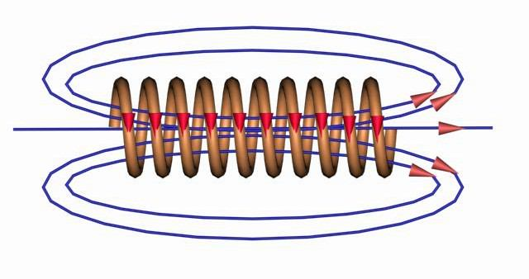
比较：
上节例题：无限长圆截面螺线管轴线上
本例：螺线管截面可以是任意异形截面，
无限长载流螺线管内为均匀磁场。
思考：
如果螺距不为零（螺旋电流）对以上结果有无影响？

Slide 94
螺线管内磁场不变
前面认为在螺线管外磁场为零－－可行！

Slide 95
练习：
半径R的无限长均匀带电圆筒绕轴线匀速旋转
已知：
求： 内部
解：
等效于长直螺线管：
单位长度上电流：

Slide 96
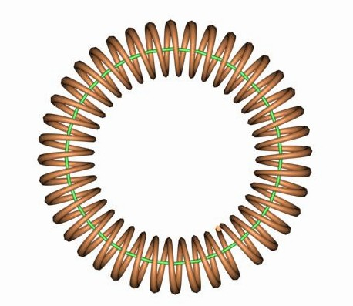
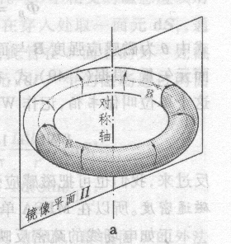
[例三] 载流螺绕环的磁场分布（ ）
对称性分析：
大小相等的点的集合：
同心圆环
环上各点 方向：切向
以中心o ,半径 r 的圆环为安培环路
+

Slide 98
练习：
若螺绕环截面为正方形，求通过螺绕环截面的磁通量 .

Slide 99
小结：
1.熟悉典型问题结果
运动点电荷，
无限长直电流，
圆电流轴线上，
长直载流螺线管，
螺绕环 ...
2.总结出用安培环路定理求解磁场分布的思路
对称性分析 — 选环路 L并规定绕向.
— 由 求 分布.

Slide 100
?
第三篇 相互作用和场
第十章 运动电荷间的相互作用和稳恒磁场
第十章第四讲
本章共5.5讲

Slide 101
§ 10.4 磁场对运动电荷及电流的作用
一. 洛仑兹力
广义洛仑兹力:
电场力
磁场力（洛仑兹力）
1.磁场对运动电荷的作用
大小：
方向：垂直于（ ）平面
方向
方向
特点：不改变 大小，只改变 方向.
不对 做功.

Slide 102
练习：求 相互作用洛仑兹力的大小和方向
磁场

Slide 103
2. 带电粒子在电磁场中的运动
与 夹 角
匀强电场
匀变速
直线运动
类平抛
类斜抛
与 夹 角
匀强磁场
匀速率圆周运动
等螺距螺旋线运动
匀速
直线
运动

Slide 104
应用：
a）质谱仪
滤速器：
质谱分析：
谱线位置：同位素质量
谱线黑度：相对含量

Slide 105
b）磁聚焦
均匀磁场，且 很小：
带电粒子作不同半径的螺旋线运动，螺距 h 近似相等，带电粒子经过距离h又重新汇集——磁聚集。
具有轴对称性的磁场对电子束说来起着透镜的作用
磁透镜 电子显微镜
开创物质微观结构研究的新纪元。

Slide 106
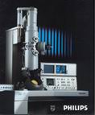
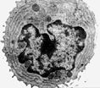
光学显微镜分辨率的理论极限：
1933年电子显微镜分辨率：
扫描透射电子显微镜分辨率：
可以直接观察原子。
透射电子显微镜
电子显微镜下
淋巴细胞的超微结构

Slide 107
c）磁约束：
[例] 受控热核聚变（磁约束、惯性约束）
惯性约束：应用于激光核聚变。即依赖核燃料自身惯性来约束，用高能脉冲激光激发核燃料（氘、氚丸），在其飞散前（～10^{－10}s）完成热核反应。
磁约束：用磁场将高温等离子体约束在一定空间区域。
横向：
在强磁场中可以将离子约束在小范围。脱离器壁。

Slide 108
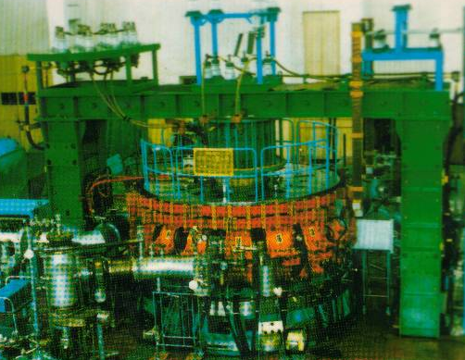
准稳态环形磁约束热核聚变实验装置
－－－中国环流器1号（四川乐山585所）

Slide 109
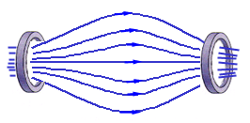
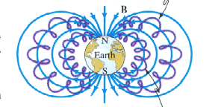
纵向：非均匀磁场。
反射— 磁镜
I
I
磁瓶：离子在两磁镜间振荡。
地磁场俘获宇宙射线中带电粒子形成内、外两层范艾伦辐射带

Slide 110
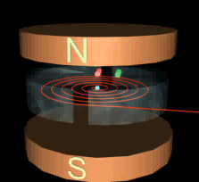
d)回旋加速器
用于产生高能粒子的装置，其结构为金属双 D 形盒，在其上加有磁场和交变的电场。将一粒子置于双 D形盒的缝隙处，在电场的作用下，能量不断增大，成为高能粒子后引出轰击靶.
~

Slide 111
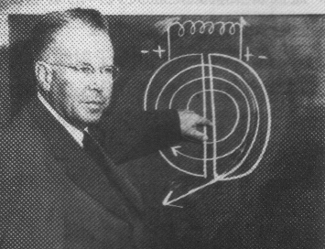
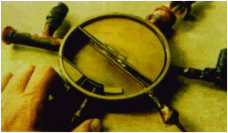
历史之旅
劳伦斯（1901－1958）：美国物理学家，因为发明和发展了回旋加速器，以及用它得到人工放射性元素获得1939年诺贝尔物理奖。
右图是真空室直径为10.2cm的第一台回旋加速器。

Slide 112

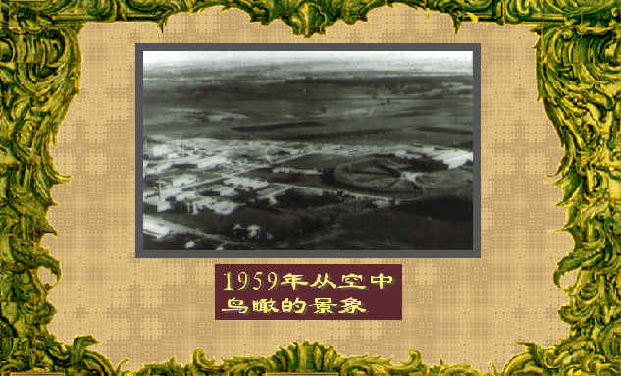
目前世界上最大的回旋加速器在美国费米加速实验室，环形管道的半径为2公里。产生的高能粒子能量为5000亿电子伏特。
世界第二大回旋加速器在欧洲加速中心，加速器分布在法国和瑞士两国的边界，加速器在瑞士，储能环在法国。产生的高能粒子能量为280亿电子伏特。

Slide 113
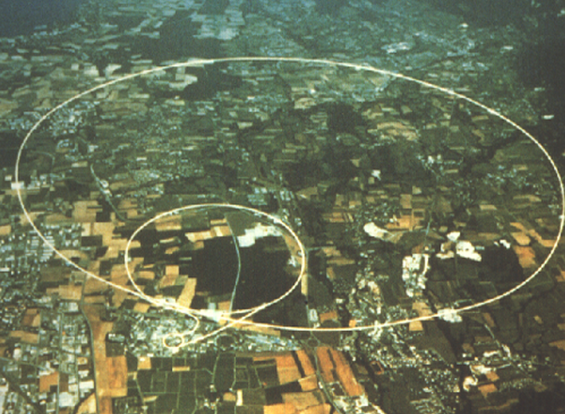
欧洲核子研究中心(CERN)座落在日内瓦郊外的加速器：大环是直径8.6km的强子对撞机，中环是质子同步加速器。

Slide 114
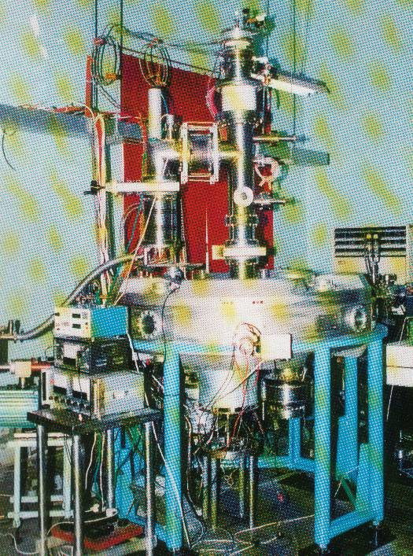
小资料
用测量文物中¹⁴C放射性强度方法确定文物年代：要求样品数量大，精度不高，上限5万年，误差几百年。
改变思路：不去测微弱的放射性，直接对¹⁴C原子计数。将mg数量级的样品放入加速器离子源，加速后穿过磁场经质量分析，用粒子探测器对¹⁴C进行计数，通过比较古代样品和现代样品的计数，考古年代可增至数十万年，误差仅为数十年。
1992年中科院上海原子核所建成的小型回旋加速器质谱仪外形

Slide 115
3 .霍尔效应（美国人霍尔1879年发现）
（1）现象：
导体中通电流I ，磁场 垂直于I ，在既垂直于I ，
又垂直于 方向出现电势差 .
（2）用电子论解释
载流子 ，漂移速率
方向向上，形成

Slide 116
平衡条件：
霍尔系数：
（金属导体 ）

Slide 117
（3）应用：
测载流子密度
测载流子电性 — 半导体类型
测磁场 （霍尔元件）
磁流体发电

Slide 118
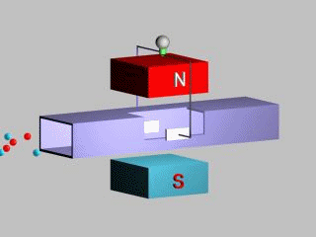
磁流体发电
把燃料加热而产生的高温（约3000K）等离子体，以高速 （约1000 m/s）通过用耐高温材料制成的导管，如在垂直于气体运动的方向加上磁场，则气流中的正、负离子由于受洛仑兹力的作用，将分别向两个相反方向偏转，结果在导管两个电极上产生电势差。如果不断提供高温、高速的等离子气体，便能连续产生电能.
电极
+q
-q
导电气体
电极

Slide 119
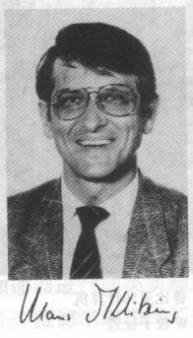
量子霍尔效应简介
霍尔电阻：
1980年
金属 — 氧化物 — 半导体场效应晶体管中霍尔电阻
不随 稳定增大，而是出现一系列平台 .
霍尔电阻率：
1985年，德国的 冯.克里芩（1943－ ）因此获诺贝尔物理奖

Slide 120
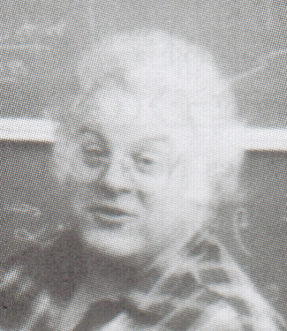
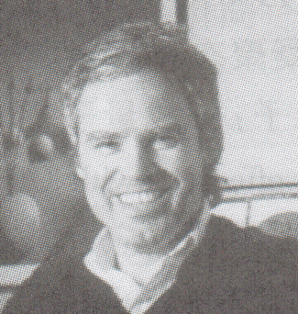
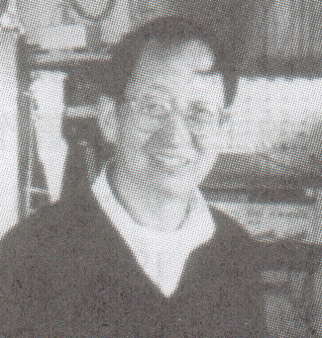
1982年 美国贝尔实验室发现分数量子霍尔效应.
1987年 分母为偶数 的量子霍尔效应
用量子理论才能加以解释.
1998年 劳克林、施特默、崔琦因发现分数量子霍尔效应和一种具有分数电荷激发状态的新型量子流体获诺贝尔物理奖
劳克林
（美.1950—）
施特默
（德.1949—）
崔琦
（华裔美国人1939—）

Slide 121
二 . 安培定律
1.电流元受磁场力作用的规律
安培力：
2.载流导线所受磁场力
3.载流线圈所受磁力矩
设均匀磁场，矩形线圈
（ ）

Slide 123
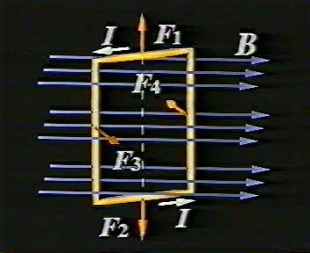
对于任意形状平面载流线圈 ～许多小矩形线圈的组合 .
所以平面载流线圈在均匀磁场中
不平动
转动到 与 同向：稳定平衡
若 与 反向：不稳定平衡 .
非均匀磁场中：
不但转动，还要平动，
移向 较强的区域 .

Slide 124
[例] 均匀磁场中弯曲导线所受磁场力
在导线上取电流元
其所受安培力
方向垂直于屏幕向里
均匀磁场中，弯曲载流导线所受磁场力与从起点到
终点间载有同样电流的直导线所受的磁场力相同.

Slide 125
练习：
1.求下列各图中电流 I 在磁场中所受的力
受力
方向向右

Slide 126
练习：
2.求 受 磁场作用力.
方向如图
取
方向如图
由对称性
沿 方向.

Slide 127
练习：
3.求 段直电流受 磁场作用力（ ）
请自己完成！
AB一面斜向上运动，一面转动

Slide 128
[例]
已知： （ 为常数）
求：磁力矩
解：在带电圆盘上取半径 ，
宽 的圆环 .

Slide 129
大小 ：
方向向上

Slide 130
?
第三篇 相互作用和场
第十章 运动电荷间的相互作用和稳恒磁场
第十章第五讲
本章共五讲

Slide 131
§ 10.4 磁场对运动电荷及电流的作用(续)
一 . 运动电荷所受磁场力
二 . 载流导线所受磁场力
三 . 载流线圈所受磁力矩
四 . 磁力的功

Slide 132
使
（ 为恒量）
推广：
磁力的功 =电流强度 穿过回路磁通量增量
=电流强度 载流导线切割磁力线条数
练习： p 312 10.23

Slide 133
§ 10.5 顺磁质和抗磁质
物质 —分子，原子中均存在运动电荷
相互作用
磁场
顺磁质
与电介质类比
物质 — 磁介质
抗磁质
铁磁质
比较（电介质与磁介质）
电介质
磁介质
分子模型
分子电流：
分子中所有原子（电子，原子核）固 有 磁 矩 的 等 效 电 流
电偶极子

Slide 134
比较
电介质
磁介质
有极分子
电 介 质
顺磁质
无外场
无极分子
电 介 质
抗磁质
有极分子
无极分子
顺磁质
抗磁质
外场中
极化
磁化

Slide 135
外场 中：磁介质的磁化
以顺磁质为例：在 作用下
（1） 转向 方向
（2）产生与 反向的附加磁矩
旋进
抗磁质：
相当于图中两种情况叠加，仍产生与 反向的附加磁矩
旋进

Slide 136
宏观效果
1 .介质中总磁矩不为零
顺磁质
与 同向
抗磁质
与 反向

Slide 137
2 .介质表面出现磁化电流
顺磁质
抗磁质

Slide 138
比较
电介质
磁介质
位移极化
均产生与 反向的附加磁矩
与场相互
作用机制
转向极化
抗磁质：只有
顺磁质：转向 + 附加磁矩
极化强度：
磁化强度：
描 述
抗磁质：
与 反向
极化电荷：
顺磁质：
与 同向
磁化电流：

Slide 139
磁化强度与磁化电流的关系：
由磁化强度定义：
磁化电流的线密度
以抗磁质为例

Slide 140
电介质
磁介质
介质中
的 场
电位移矢量：
磁场强度:
基本规律
介质中的高斯定理：
介质中的安培环路定理:

Slide 141
磁场强度 的引入
由安培环路定理：
传导电流
磁化电流
令
磁场强度
与空间 均有关 .
介质中的安培环路定理
只与穿过 L的传导电流代数和有关 .

Slide 142
各向同性磁介质实验规律：
磁化率
由
真空磁导率
非常数，铁磁质
介质相对磁导率
顺磁质
抗磁质
介质磁导率

Slide 143
比较
电介质
磁介质
其它对应
关 系
（1）对称性分析，
选高斯面
（1）对称性分析，选安培环路
（2）由
求
（2）由
求
求解思路
（3）由
求
（3）由 求

Slide 144
[例] P 312 10-24
已知：正方形截面螺绕环
求：
解：
对称性分析
选如图同心圆环为安培环路

Slide 145
代入数据：
得：
很大且与 有关，非常数，说明该磁介质非顺磁质，也非抗磁质，而是铁磁质 .

Slide 146
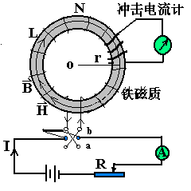
§ 10.6 铁磁质
非常数，铁磁质
要点：
高 值
非线性
磁滞回线
居里点
磁畴理论
顺磁质
抗磁质
一、磁化曲线
1.实验装置（励磁电流I ）
测B
内部：
改变I，测 H，B，

Slide 147
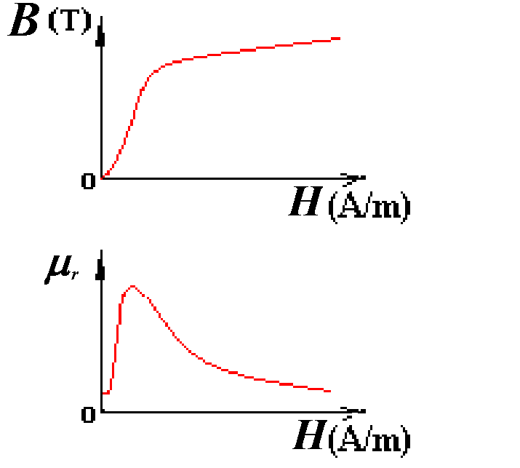
S
o
H
饱和磁化强度：
起始磁化曲线：OS

Slide 148
起始磁化曲线：OS
B
当外磁场减小时，介质中的磁场并不沿起始磁化曲线返回，而是滞后于外磁场变化，
S
B_{r}
H_{c}
—— 磁滞现象。
o
H
当外磁场为 0 时，介质中的磁场并不为 0，有剩磁 B_{r} ;
使介质内部的磁场为 0，所加反向磁场 H_{c} ——矫顽力
继续增加反向磁场，介质达到反向磁饱和状态；
减小反向磁场，改变外磁场为正向磁场，不断增加外场，介质又达到正向磁饱和状态。

Slide 149
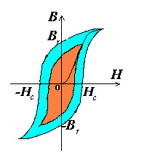
磁化曲线形成一条磁滞回线。
剩磁
矫顽力
回线内面积正比于一次循环能量损耗
H_{c} 大--- 硬磁材料; H_{c} 小 --- 软磁材料

Slide 150
软磁材料
软铁、坡莫合金、硒钢片、铁铝合金、铁镍合金等。
磁滞回线细长，剩磁很小。
由于软磁材料磁滞损耗小，适合用在交变磁场中，如变压器铁芯、继电器、电动机转子、定子都是用软磁性材料制成。
硬磁性材料
如碳钢、铝镍钴合金和铝钢等。
磁滞回线较粗胖，剩磁很大，
这种材料充磁后不易退磁，适合做永久磁铁。可用在磁电式电表、永磁扬声器、耳机以及雷达中的磁控管等。

Slide 151
非金属氧化物----铁氧体
它是由Fe₂O₃和其他二价的金属氧化物（如NiO，ZnO等粉末混合烧结而成。
磁滞回线呈矩形，又称矩磁材料，
剩磁接近于磁饱合磁感应强度，具有高磁导率、高电阻率。
可作磁性记忆元件。
二、铁磁介质的磁化机制
1.磁畴
铁磁质中由于原子的强烈作用，在铁磁质中形成磁场很强的小区域 ——磁畴。磁畴的体积约为 10⁻¹² ——10⁻⁸ m³ ，包含10¹⁷ ——10²¹ 个原子。

Slide 152
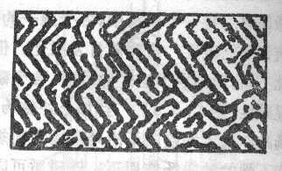
不同材料中磁畴线度不同（微米－毫米量级）
可以用粉纹法、磁光法…观测
未磁化时：各磁畴杂乱无章排列，整体对外不显磁性。
外加磁场：磁畴边界慢慢移动，与外磁场顺排的磁畴边界扩大，反之则缩小。

Slide 153
随着外磁场增加，能够提供转向的磁畴越来越少，铁磁质中的磁场增加的速度变慢，最后，磁畴转向全部完成，外磁场再增加，介质内的磁场也不会增加，铁磁质达到磁饱和状态。
由于磁化过程中磁畴转向做功，在铁磁质充磁过程中伴随着发声、发热。
磁滞现象：撤去外场，畴壁很难完全恢复原状，保存某些规则排列，保留部分磁性，即剩磁。
居里温度：当铁磁质的温度升高到某一温度时，磁性消失，由铁磁质变为顺磁质，该温度为居里温度 t_{c} 。当温度低于 t_{c} 时，又由顺磁质转变为铁磁质。
原因：由于加热使磁介质中的分子、原子的振动加剧，使磁畴瓦解，铁磁质失去磁性。

Slide 154
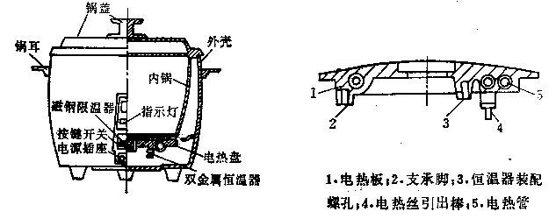
铁的居里温度： t_{c} = 770°C；
纯镍的居里温度： t_{c} = 358°C；
30%的坡莫合金居里温度： t_{c} = 70°C；
利用铁磁质具有居里温度的特点，可将其制作温控元件，如电饭锅自动控温。
指示灯
~

Slide 155
退磁方法
1. 加交变衰减的磁场
H
B
c
o
o
t
H
使介质中的磁场逐渐衰减为 0 ，应用在录音机中的交流抹音磁头中。
2.升高温度，达到居里温度以上。
3.敲击法：通过振动提供使磁畴瓦解的能量。
4.加反向磁场：提供矫顽力。

